Slide 1
Einführung in
Web- und Data-Science
Prof. Dr. Ralf Möller
Universität zu Lübeck
Institut für Informationssysteme
Tanya Braun (Übungen)

Slide 2
Warenkorbanalyse: Kombinatorische Explosion
Operationen über Potenzmengenverband
  Verbesserung durch:
    Berechnung von häufigen Artikelmengen mit Beschneidung des Suchraums (Pruning) …
    … und anschließender Bestimmung von Assoziationsregeln durch Betrachtungen aller binären Partitionierungen der häufigen Artikelmengen
  Aber: Join für jede Ebene → Jeder mit jedem
    Quadratischer Aufwand!
    Ist das wirklich handhabbar?
    Nicht wenn viele verschiedene Artikel vorkommen!
Können wir eventuell nur eine Teilmenge der Daten analysieren?

Slide 3
Welche Probleme können vereinfacht werden?
Bei allgemeiner Warenkorbanalyse erstmal kaum welche
  Anzahl der Warenkorbtypen zählt
  (verschiedene Artikelmengen)
Nehmen wir an, die Anzahl der interessierenden Warenkorbtypen sei vorgegeben (und gar nicht so groß)
  Support- und Konfidenzberechnung immer noch aufwendig: Anzahl der Warenkörbe zählt
Teilmenge der Warenkörbe betrachten?
  Support- und Konfidenzwerte wie bei Gesamtmenge?
  Wie groß muss die Teilmenge sein,
  um Aussagen treffen zu können?
  Welche Teilmenge(n) auswählen?

Slide 4
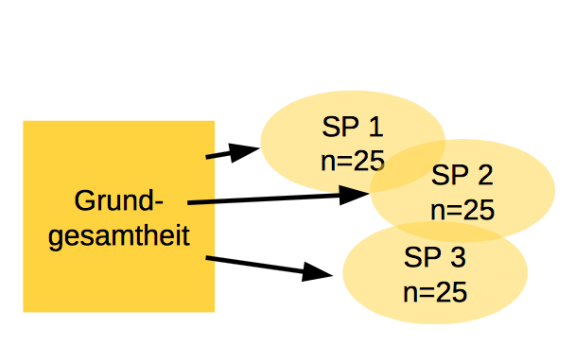
Betrachtung einer Teilmenge der Daten
Daten, auch
Grundgesamtheit oder Population genannt
Erhebung einer Teilmenge der Daten auch Stichprobe (SP) genannt

Slide 5
Betrachtung einer Teilmenge der Daten
Daten, auch
Grundgesamtheit oder Population genannt
Teilmenge der Daten,
auch Stichprobe (SP) genannt
Definition | Population | Stichprobe
 | Grundgesamtheit | Teilmenge einer Grundgesamtheit
Symbole | griechisch | latein
Mittel | μ | x
Standardab-weichung | σ | s

Slide 6
Begriff der statistischen Variable
Statische Variable ordnet einem Attribut (Merkmal) einer Erhebungseinheit (Merkmalsträger, Objekt)
einen Wert zu (Merkmalsausprägung)
Beispiele
  Grundgesamtheit: Einwohner der Stadt Lübeck
    Merkmalsträger: ein Einwohner
    Merkmal: Geschlecht
    Merkmalsausprägung: männlich
  Grundgesamtheit: Tage eines Untersuchungszeitraums
    Merkmalsträger: ein Tag
    Merkmal: Niederschlagsmenge in Deutschland
    Merkmalsausprägung: 1,5 Kubikkilometer

Slide 7
Statistik
Deskriptive Statistik
  Beschreiben von Daten (auch: Teilmenge von Daten)
    Beispiele: Mittelwert, Varianz, Regression, Korrelation, ...
  Suchen nach Trends / Mustern
    Beispiele: Häufige Artikelmengen, Assoziationsregeln
Induktive Statistik
  Ziel: Verallgemeinerung der Beschreibung einer Teilmenge der Daten auf Grundgesamtheit
  Rückschlüsse auf Grundgesamtheit/Population durch Erhebung einer "repräsentativen" Stichprobe

Slide 8
"Repräsentativ"
Durch Aussagen über Stichprobe kann auf Eigenschaften der Grundgesamtheit geschlossen werden
Elemente zufällig aus Grundgesamtheit nehmen?
Größe der Stichprobe sollte ausreichend sein
  Wir kommen später darauf zurück
Zunächst: Kein formal definiertes Konzept, basiert je nach Anwendung in vielen Fällen eher auf plausiblen Argumenten

Slide 9
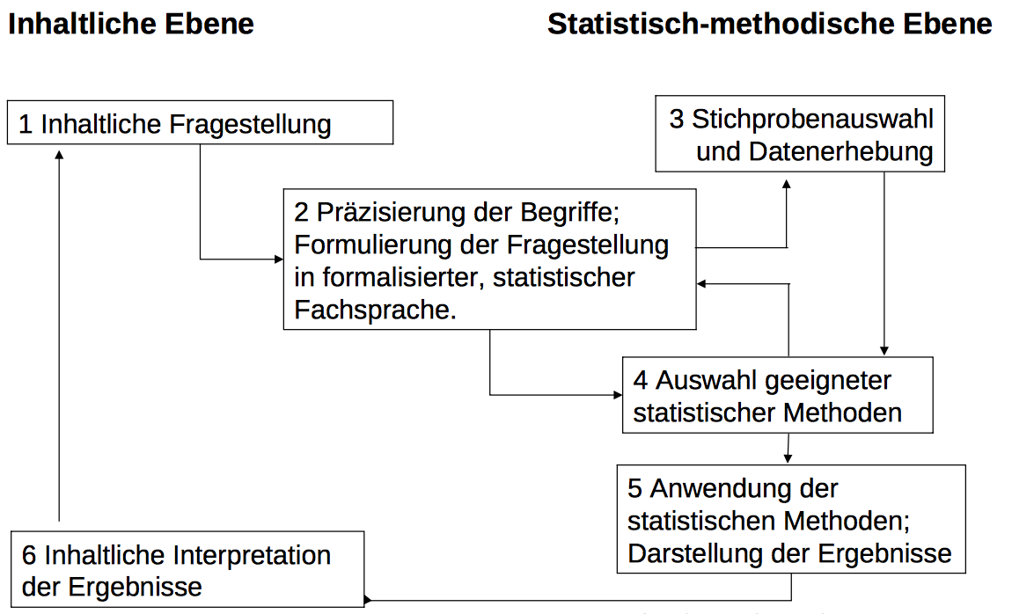
Ablauf systematischer Untersuchungen

Slide 10
Planung von Auswerte-Untersuchungen
Welche Stichprobeneinheit soll verwendet werden?
  Welche Skalierung/Normalisierung der Daten?
Welches räumliche Probennahmemuster verwenden?
  Welche Aufteilung einer Fläche zur Beprobung?
Welches zeitliche Probennahmemuster verwenden?
  Was sind angemessene Intervalle?

Slide 11
Erhebung von Stichproben
Verbundene Stichproben
  z.B. wiederholte Messungen am gleichen Versuchsobjekt
  Stichprobe zu einem Zeitpunkt kann Einfluss auf Stichprobe eines anderen Zeitpunkts haben
Unverbundene Stichproben
  Stichproben haben keinen Einfluss aufeinander
  z.B. unterschiedliche Populationen, Vergleich unterschiedlicher Objekte

Slide 12
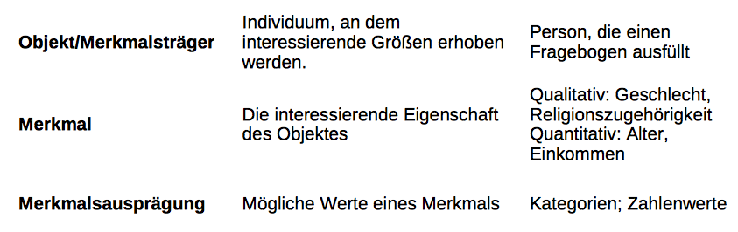
Merkmale / Variablen
  Experimente werden normalerweise gestaltet, um den Einfluss eines oder mehrerer Faktoren auf eine Variable zu untersuchen

Slide 13
Systematischer Fehler/Trend (Bias)
Auftretender, meist störender systematischer Effekt mit einer Grundtendenz, so dass Werte von den wahren Ergebnissen abweichen
Beispiele
  Schätzung von Fischpopulationen mit Netzen einer bestimmten Maschenweite: kleine Fische können immer entkommen
  Fangen von Säugetieren: manche Individuen sind
  “trap happy”, manche sind “trap shy”
Notes:
Vermeiden, diskutieren

Slide 14
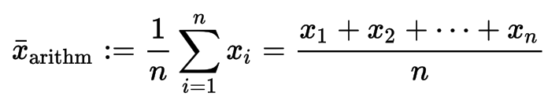
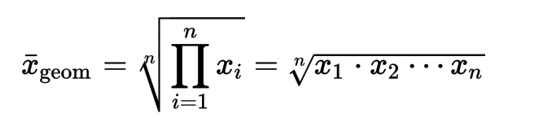
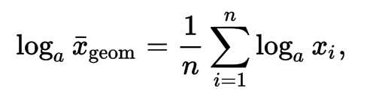
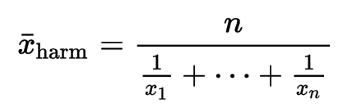
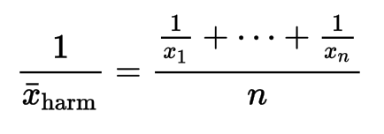
Lagemaße - Mittelwerte
Arithmetisches Mittel
Geometrisches Mittel
Harmonisches Mittel
Das geometrische Mittel zweier Zahlen a und b liefert die Seitenlänge eines Quadrates, das den gleichen Flächeninhalt hat wie das Rechteck mit den Seitenlängen a und b
  Relevant u.a. für logarithmierte Daten,
  z.B. Populationswachstum

Slide 15
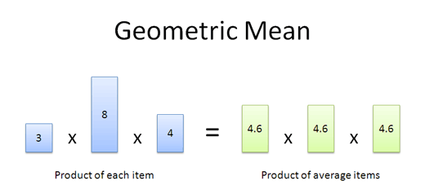
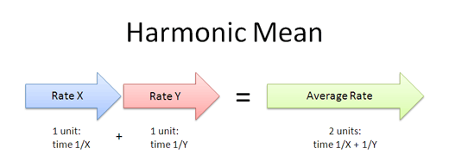
Visualisierung

Slide 16
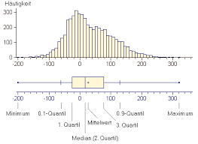
Weitere Lagemaße
Median (der Wert, der bei einer Auflistung von Zahlenwerten in der Mitte steht)
  4, 1, 37, 2, 1 → Median = 2 (1, 1, 2, 4, 37)
Modalwert
  2, 2, 3, 5, 5, 5, 9, 9, 15
Quantil, Quartil
  Geordnete Reihe
  der Merkmalsaus-
  prägungen
  wird in gleichgroße
  Teile zerlegt
  Kumulierte
  Häufigkeiten
Notes:
Modalwert ist der Wert auf x-Achse, bei dem die Verteilungskurve ihr absolutes Maximum annimmt.

Slide 17
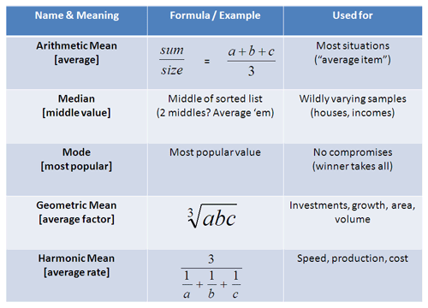
Anwendungen

Slide 18
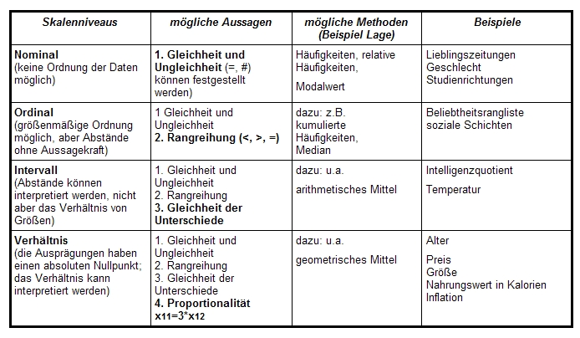
Datentypen
Informationsgehalt
Notes:
Verhältnisdaten sind als Brüche darstellbar, echter Nullpunkt

Slide 19
Metrische Variablen
Intervall- und Verhältnisskala werden zur sog. Kardinalskala zusammengefasst.
Merkmale auf dieser Skala werden dann als metrisch bezeichnet

Slide 20
Kategoriale Variablen
nominalskalierte Variablen
ordinalskalierte Variablen
metrische Variablen, die nur wenige Ausprägungen haben (nicht von allen Autoren unterstützt)
Variablen, die durch Kategorisierung aus ordinalskalierten oder metrischen Variablen entstanden sind (Beispiel: Variable „Einkommen“ mit den Kategorien „500-999 €“, „1000-1499 €“ usw.)

Slide 21
Streuungsmaße
Spannweite
  Maximale Differenz zwischen zugrunde liegenden Daten
  Mindestens Ordinaldaten notwendig
Varianz
  Mittlere quadratische Abweichung der einzelnen Datenwerte vom arithmetischen Mittelwert
  Einheiten quadriert
Standardabweichung
  Als Standardabweichung bezeichnet man die Wurzel aus der Varianz
  Streuungsmaß besitzt dieselbe Einheit wie die Daten und der Mittelwert

Slide 22
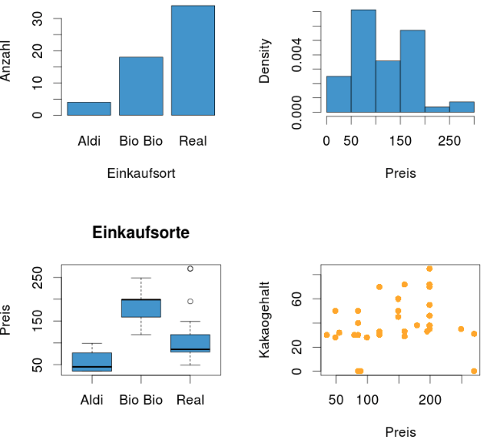
Darstellung von Dateneigenschaften
Histogramm
Säulendiagramm
Scatterplot
Boxplot

Slide 23
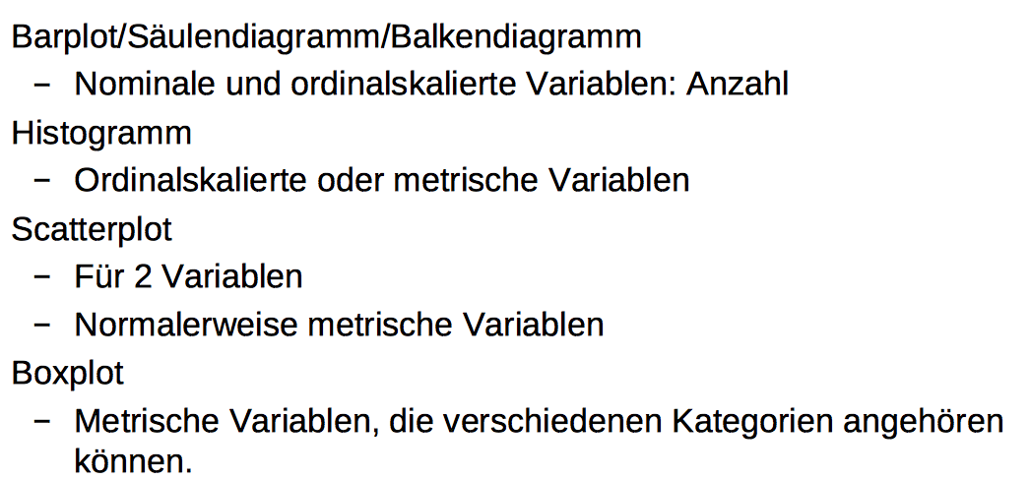
Darstellung von Daten

Slide 24
Relative Häufigkeiten
Histogramm: Zähler für Anzahl von Ausprägungen
  Häufigkeitsverteilung
Normierung der Anzahlen auf [0, 1] (Skalierung)
ergibt relative Häufigkeiten
Verteilung meist in Bezug auf relative Häufigkeiten betrachtet

Slide 25
Verteilungen
Einige Verteilungen, die natürlich vorkommen
  Exponentialverteiltung (hatten wir schon)
    Städte (nominal) Anzahl Einwohner (metrisch)
    Über Einwohner wird Städte sortierbar
  Binomialverteilung
  Normalverteilung
Beschreibung durch Funktion
f : Grundmenge ⟶ [0, 1]

Slide 26
Binomialverteilung
Beschreibt Anzahl der Erfolge in einer Serie von gleichartigen und unabhängigen Versuchen, die jeweils genau zwei mögliche Ergebnisse haben:
„Erfolg“ oder „Misserfolg“
  n = #Versuche
  p = #erfolgr. Vers. / #Versuche
Beschreibung
der relativen Häufig-
keit, genau k Erfolge
zu erzielen, als Funktion
B_{p, n}(k)
B_{p, n}(k)
k

Slide 27

Aufgabe
Wie bestimmen wir die relative Häufigkeit,
bis zu k Erfolge zu erzielen?
𝛴_{i=0}^{k} B_{p,n}(i)

Slide 28
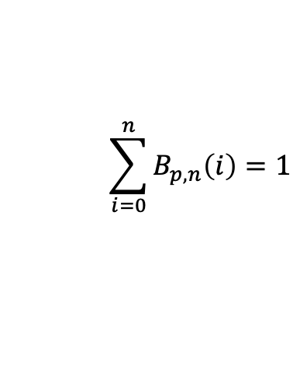
Binomialverteilung
Beschreibt Anzahl der Erfolge in einer Serie von gleichartigen und unabhängigen Versuchen, die jeweils genau zwei mögliche Ergebnisse haben:
„Erfolg“ oder „Misserfolg“
  n = #Versuche
  p = #erfolgr. Vers. / #Versuche
Beschreibung
der relativen Häufig-
keit, genau k Erfolge
zu erzielen, als Funktion
B_{p, n}(k)
Es gilt:
B_{p, n}(k)
$$\sum_{i=0}^{n}{B_{p, n}\left(i\right)}=1$$
k
Notes:
Frage: wie groß ist die Wahrscheinlichkeit dafür, dass das Ereignis E genau k-mal eintritt, wenn man Zufallsexperiment genau n-mal durchführt

Slide 29
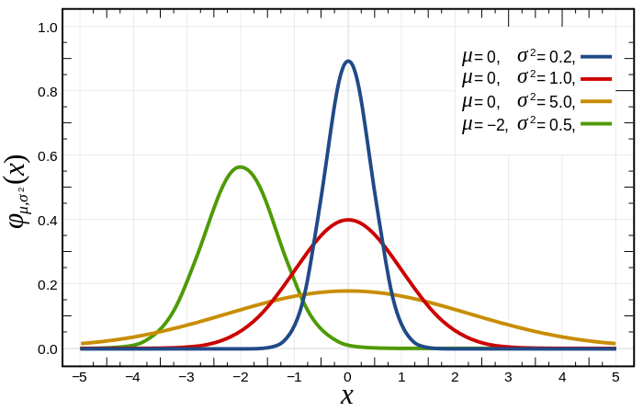
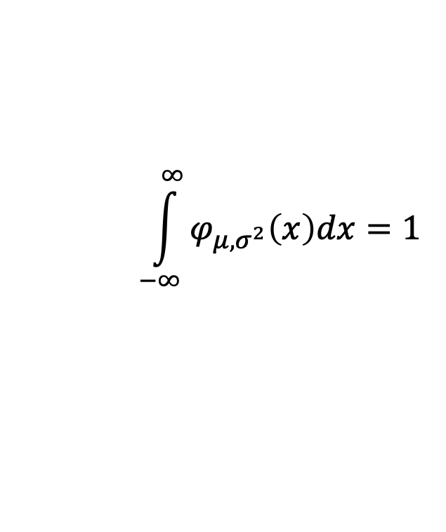
Normalverteilung
Grundmenge: ℝ
Lagemaß: Mittelwert 𝜇
Streuungsmaß: Varianz 𝜎²
Funktion für Häufigkeitsverteilung wird im kontinuierlichen Fall
Dichtefunktion
genannt:
Bei einer Normalverteilung sind Mittelwert und Median gleich
$$\int_{−∞}^{∞}{φ_{μ, σ^{2}}\left(x\right)dx}=1$$
x
Notes:
K-S

Slide 30
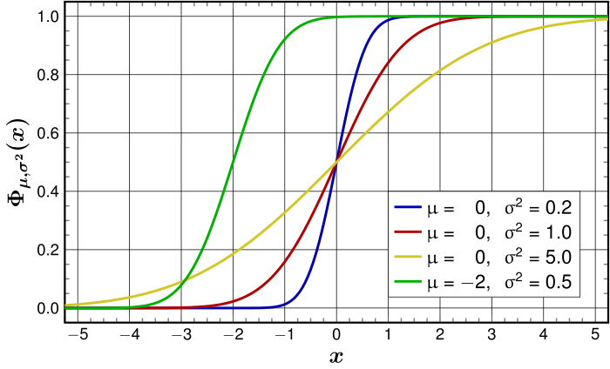

Verteilung für relative Häufigkeit von $φ_{μ, σ^{2}}\left(x\right)≤θ$
$$Φ_{μ, σ^{2}}\left(x\right)$$
𝛳
$Φ_{μ, σ^{2}}\left(x\right)$ = Fläche unter der Häufigkeitsverteilung $φ_{μ, σ^{2}}\left(x\right)$ von $−∞$ bis $θ$
→ sog. Verteilungsfunktion

Slide 31
Von relativen Häufigkeiten zu Wahrscheinlichkeiten
Übergang von relativen Häufigkeiten auf sog. Wahrscheinlichkeiten als Eigenschaften des Daten erzeugenden Prozesses
  Johann Bernoulli (1667-1748) und Pierre Laplace (1749-1822)
  Beispiel: Wahrscheinlichkeit,
  männlich zu sein, wenn man ≥400,000 Euro verdient
  Aber: Auch bei großen Datenmengen wird die Wahrscheinlichkeit für eine Eigenschaft des die Daten generierenden Prozesses offensichtlich durch
  #günstige Fälle / #mögliche Fälle nur sehr grob geschätzt
Betrachtung des Grenzfalles: #mögliche Fälle ⟶ ∞
  Richard von Mises (ca. 1883-1953)
Weitere Entwicklung ab 1930 durch Andrei Kolmogorov

Slide 32
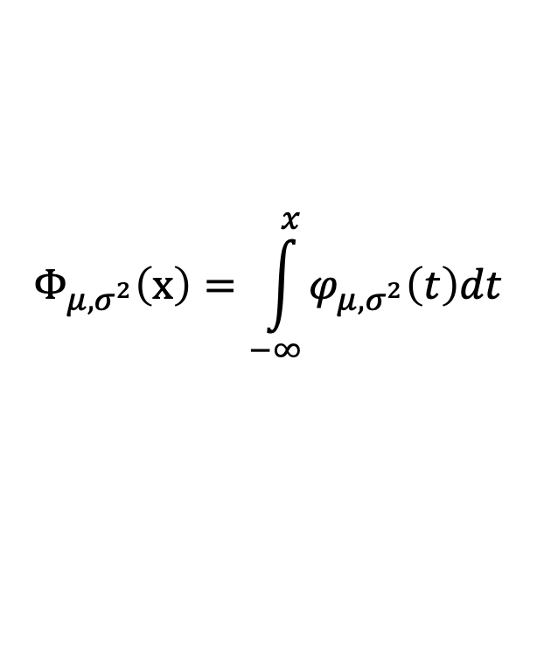
Wahrscheinlichkeits- vs. Dichtefunktion
Wahrscheinlichkeitsfunktion
  Wahrscheinlichkeit für jede Merkmalsausprägung
Geht nicht bei dichter Grundmenge
  Wahrscheinlichkeit für jeden einzelnen Wert: 0
Daher in diesem Fall: Dichtefunktion
Verwendung der Dichte in Verteilungsfunktion
  Bestimmung der Wahrscheinlichkeit, dass ein gewisses Ereignis höchstens x mal auftritt
  Verteilungsfunktionen für die Normalverteilung
  Geht für x⟶∞ gegen 1
$$Φ_{μ, σ^{2}}\left(x\right)=\int_{−∞}^{x}{φ_{μ, σ^{2}}\left(t\right)dt}$$

Slide 33
Hypothesentest
Vermutung: Küken können Körner schon erkennen und müssen die Form des Futters nicht erst lernen
Experiment:
  Kreise und Dreiecke je zur Hälfte zum Picken vorgegeben (sagen wir 20 Objekte insgesamt)
  Wenn Vermutung wahr, sollte p_{Kreis} >> 0.5 gelten
Hypothese H₀:
  Küken unterscheiden nicht zwischen Kreisen und Dreiecken, p_{Kreis} = 0.5, Mittelwert des Experiments sollte 10 sein, Varianz sei 2
Hypothese H₁:
  Küken unterscheiden zwischen Kreis und Dreick, sie picken häufiger in einen Kreis

Slide 34
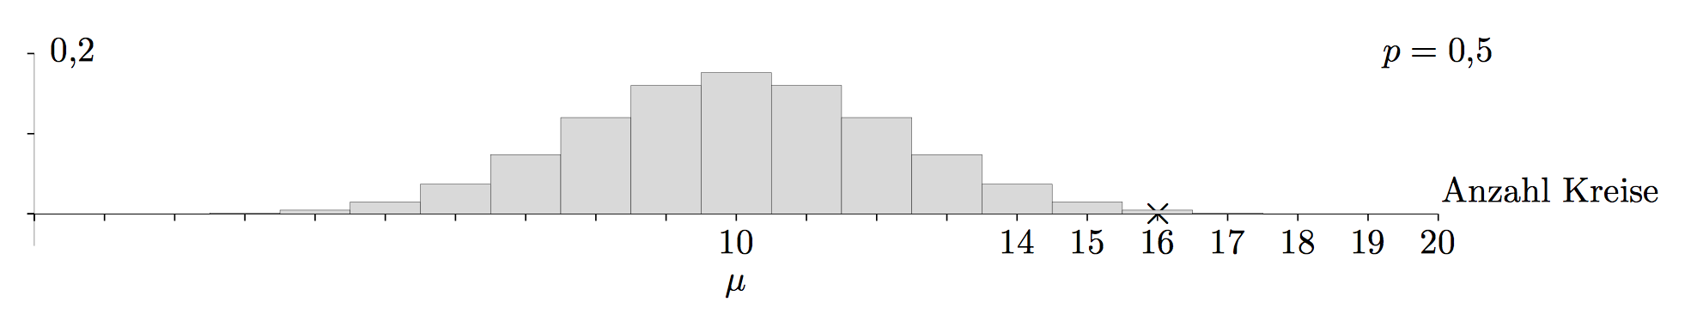
Experiment unter Normalverteilungsannahme
Wenn Vermutung falsch, (also H₀ wahr),
dann p_{Kreis}=0.5, Mittelwert von 𝜇=10, 𝜎²=2 (empirisch)
Ausgang des Experiments:
  Ausgang: Küken pickt im Mittel 16 mal auf Kreis
Annahme: Wir wollen die Wahrscheinlichkeit minimieren,
H₀ abzulehnen, obwohl sie wahr ist.

Slide 35
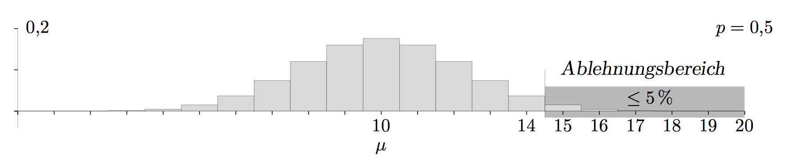
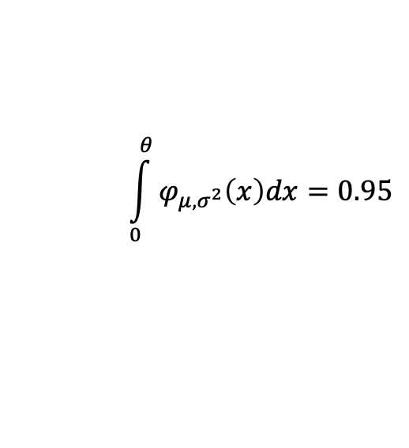
Ablehnungsbereich
Ziel: Wahrscheinlichkeit für Fehler (Ablehnung von H₀, obwohl wahr) klein halten
Setze Irrtumswahrscheinlichkeit 𝛼 auf 0.05
Bestimme 𝛳 , so dass
Fällt Test in Ablehnungsbereich, liegt signifikante Abweichung vor
Wir sprechen von einem Test mit Signifikanzniveau 𝛼
$$\int_{0}^{θ}{φ_{μ, σ^{2}}\left(x\right)dx}=0.95$$
𝛳

Slide 36
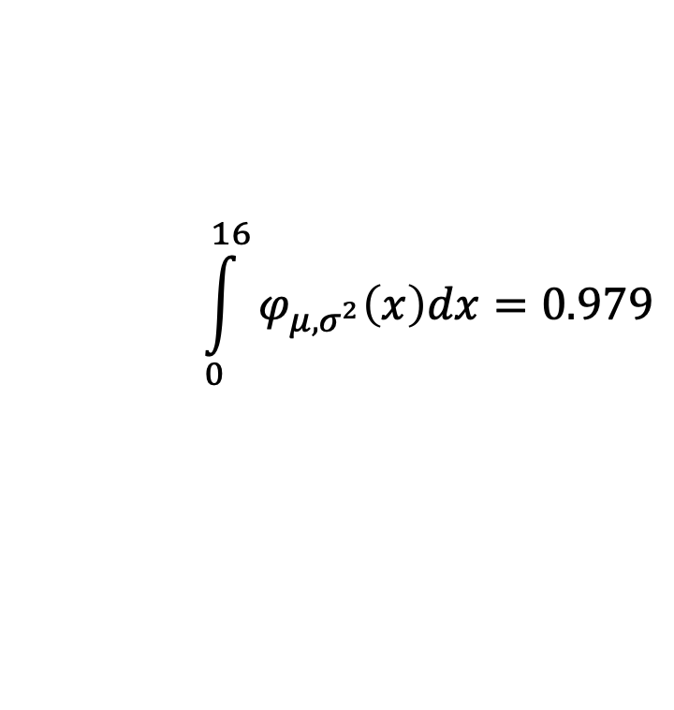
Auswertung des Experiments: Fehleranalyse
Das Experiment fällt in den Ablehnungsbereich für H₀
Also: Annahme der Vermutung als wahr
Anzahl der Ausgänge mit Kreis sogar 16
Bestimme
Irrtumswahrscheinlichkeit sogar nur 0.021
Wir sagen 𝛼 = 0.021 (oder 2.1%)
und nennen das Fehler 1. Art
$$\int_{0}^{16}{φ_{μ, σ^{2}}\left(x\right)dx}=0.979$$

Slide 37
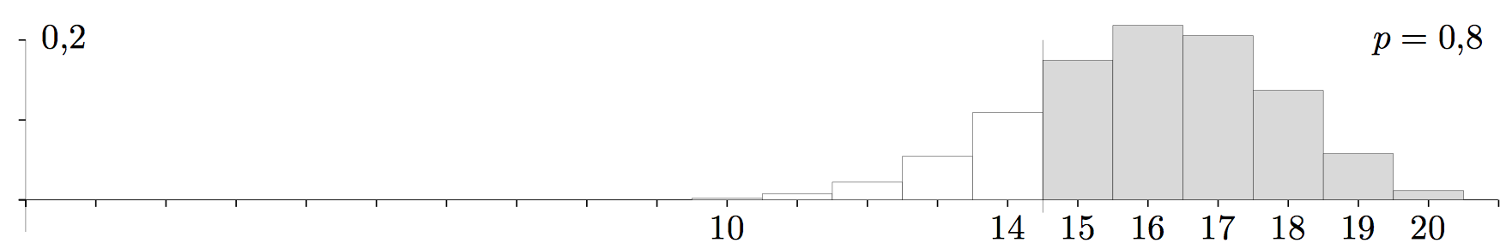
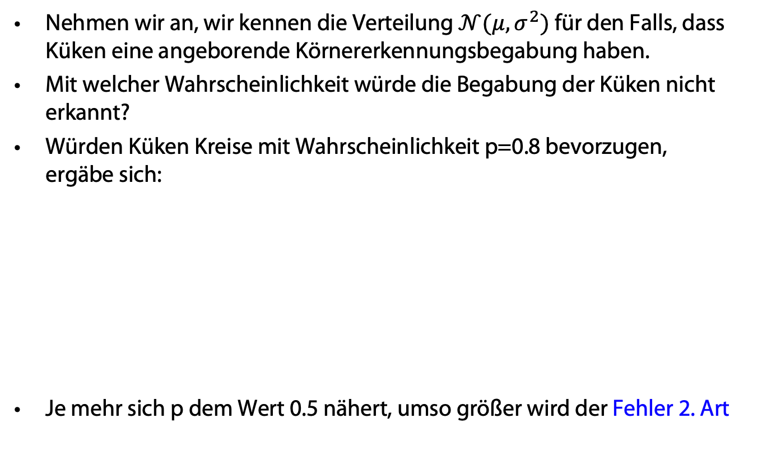

Weitere Fragestellung
Nehmen wir an, wir kennen die Verteilung $𝒩(μ, σ^{2})$ für den Falls, dass Küken eine angeborende Körnererkennungsbegabung haben.
Mit welcher Wahrscheinlichkeit würde die Begabung der Küken nicht erkannt?
Würden Küken Kreise mit Wahrscheinlichkeit p=0.8 bevorzugen,
ergäbe sich:
Je mehr sich p dem Wert 0.5 nähert, umso größer wird der Fehler 2. Art
$$β=Φ_{μ, σ^{2}}\left(14\right)=0,196$$

Slide 38
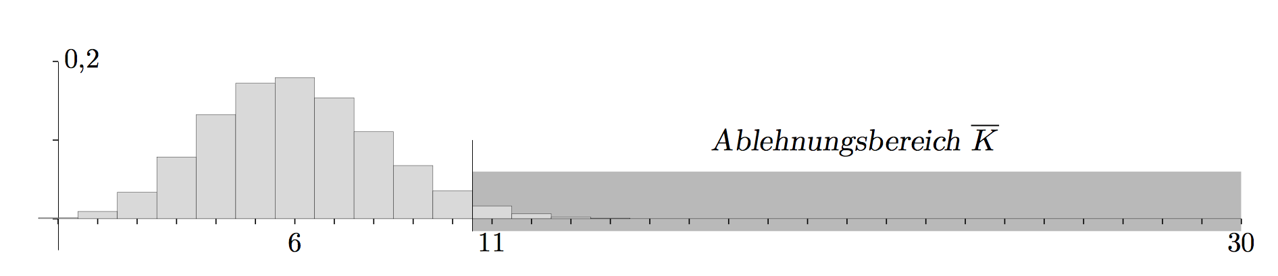
Ablehnungsbereichs rechts
Behauptung: Ein bestimmtes Medikament verursacht höchstens bei 20 % der Patienten Nebenwirkungen. Wir bezweifeln dies und testen die Nullhypothese auf dem 5%-Niveau. Die Stichprobenlänge sei n = 30
H₀: p ≤ p₀ H₁ > p₀

Slide 39
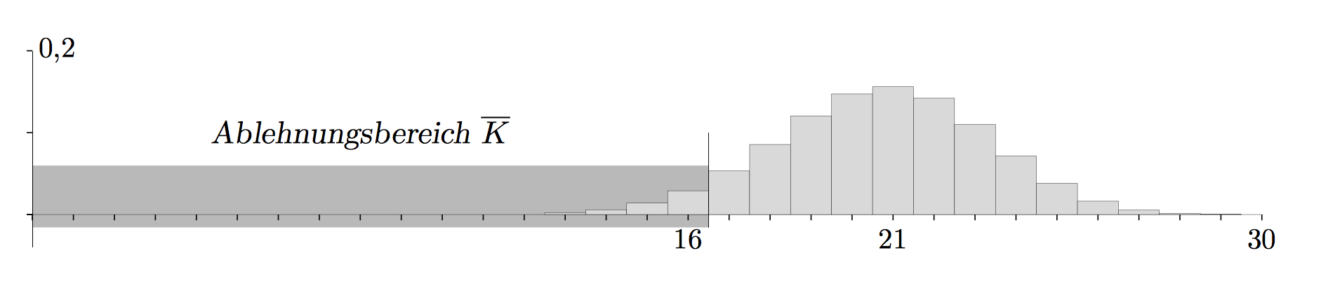
Ablehnungsbereichs links
Behauptung: Mindestens 70 % der gelieferten Gurken erfüllen die europäsche Krümmungsnorm. Wir vermuten das Gegenteil und testen auf dem 5%-Niveau.
H₀: p ≥ p₀ H₁ < p₀

Slide 40
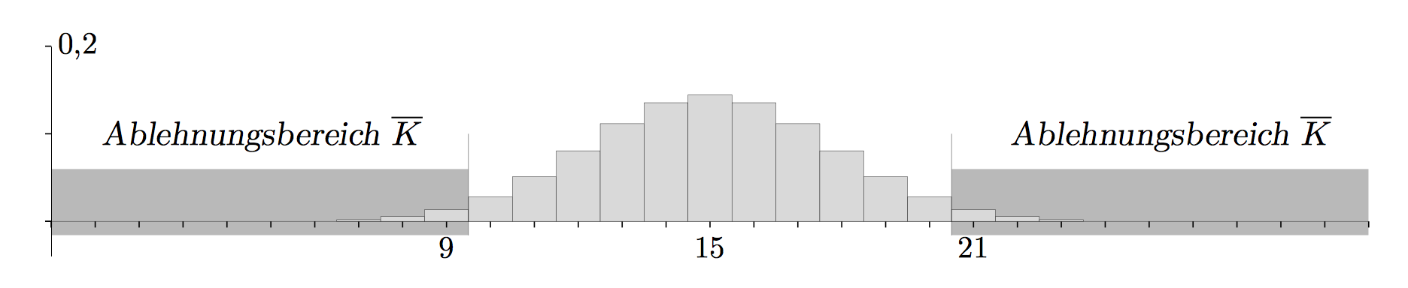
Ablehnungsbereichs beidseitig
Bei der zufälligen Farbgebung sollen 50 % der Serienprodukte eine helle Tönung besitzen.
Wir wollen Abweichungen aufdecken.
H₀: p = p₀ H₁ ≠ p₀

Slide 41
Typ-1- und Typ-2-Fehler
Typ 1: Wir lehnen H₀ ab, obwohl sie wahr ist
  Wenn α=0,05 , dann lehnen wir H₀ in 5% der Fälle ab
  Wahrscheinlichkeit α, mit der wir H₀ ablehnen, also einen Typ-1-Fehler zu machen
Typ 2: Wir akzeptieren H₀ obwohl sie falsch ist
  Die Wahrscheinlichkeit einen
  Typ-2-Fehler zu machen, ist β
  1-β ist dann die Wahrscheinlichkeit H₀
  (richtigerweise) NICHT zu akzeptieren
Es werden aber unterschiedliche Verteilungen zugrunde gelegt: 𝛼 ≠ 1-𝛽
Notes:
Zb geringer stichprobenumfang

Slide 42
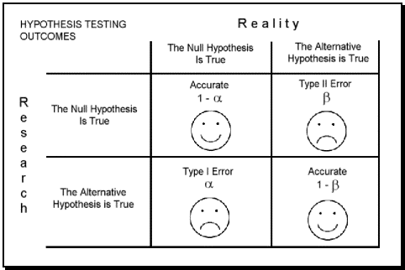

Slide 43
Zusammenfassung: Hypothesentest
Um eine Hypothese zu beweisen zeigt man,
dass die Gegenhypothese wegen eines Testergebnisses äußerst unwahrscheinlich ist.
Welche Hypothese als Nullhypothese getestet wird, hängt von Zielsetzung ab
Wichtig: Verteilungsannahme der Nullhypothese muss gerechtfertigt sein
Parameter der jeweils angenommenen Verteilung
müssen sinnvoll bestimmt werden
Wie groß sollte die Stichprobe sein?
Wieviele Daten benötigen wir, um gewissen Aussagen machen zu können?

Slide 44
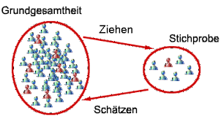
Schätzung von Parametern
Auswertung der Daten einer Stichprobe
Rückschlüsse auf Eigenschaften der Grundgesamtheit
Wir betrachten zunächst einmal die Normalverteilung
  Aus Stichprobe Parameter bestimmen

Slide 45
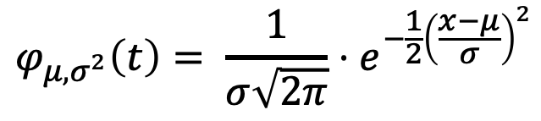
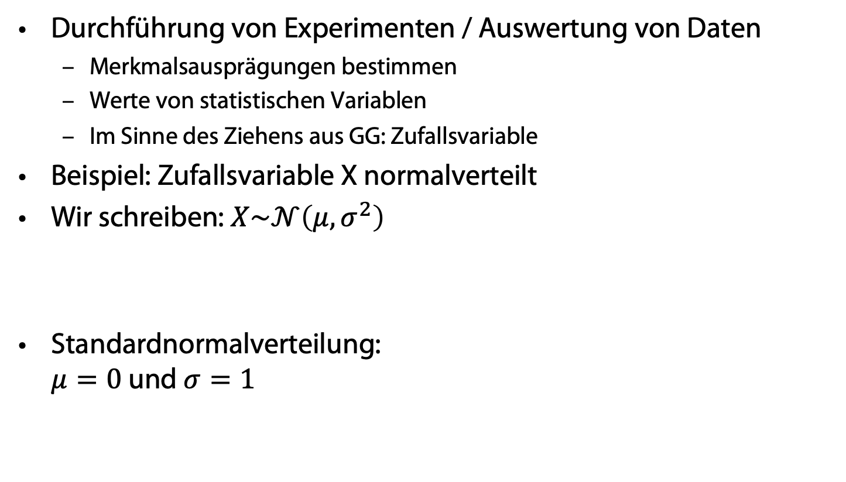
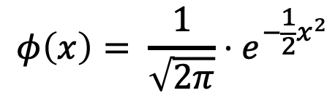
Experimente, Zufallsvariablen, Verteilungen
Durchführung von Experimenten / Auswertung von Daten
  Merkmalsausprägungen bestimmen
  Werte von statistischen Variablen
  Im Sinne des Ziehens aus GG: Zufallsvariable
Beispiel: Zufallsvariable X normalverteilt
Wir schreiben: $X\sim 𝒩\left(μ, σ^{2}\right)$
Standardnormalverteilung:
$μ=0$ und $σ=1$
$$φ_{μ, σ^{2}}\left(t\right)= \frac{1}{σ\sqrt{2π}}⋅e^{−\frac{1}{2}{\left(\frac{x−μ}{σ}\right)}^{2}}$$
$$φ\left(x\right)= \frac{1}{\sqrt{2π}}⋅e^{−\frac{1}{2}x^{2}}$$
GG = Grundgesamtheit

Slide 46


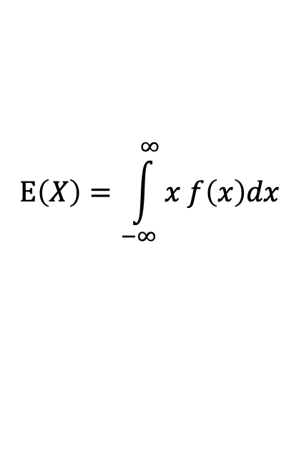
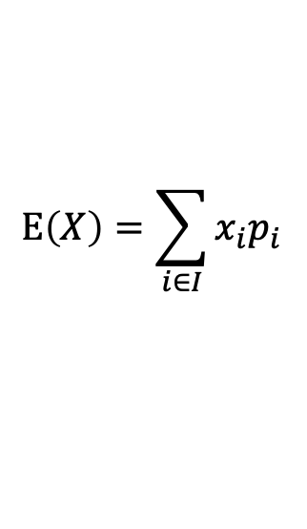
Erwartungen formal
  Erwartungswert von Zufallsvariable $X$:
  Wert, den $X$ im Mittel einnimmt
  Diskret:
  Kontinuierlich:
  Notation manchmal auch: $E\left[X\right]$
$E\left[X\right]$, wenn $X\sim 𝒩\left(μ, σ^{2}\right)$?
$$E\left(X\right)=\sum_{i∈I}{x_{i}p_{i}}$$
wobei p_{i} die relative Häufigkeit des Auftretens des Wertes x_{i} ist
$$E\left(X\right)=\int_{−∞}^{∞}{x f\left(x\right)dx}$$
$f$ ist die Wahrscheinlichkeits-
verteilung von $X$

Slide 47


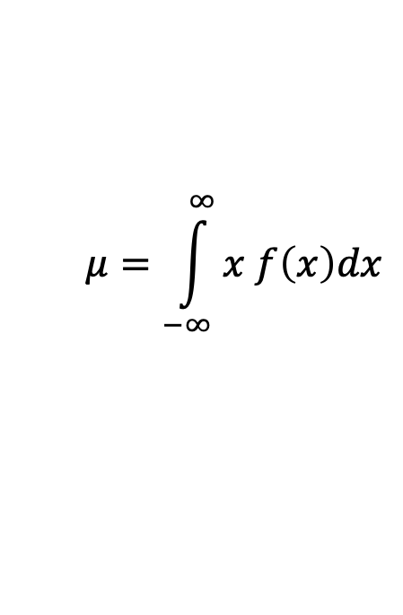
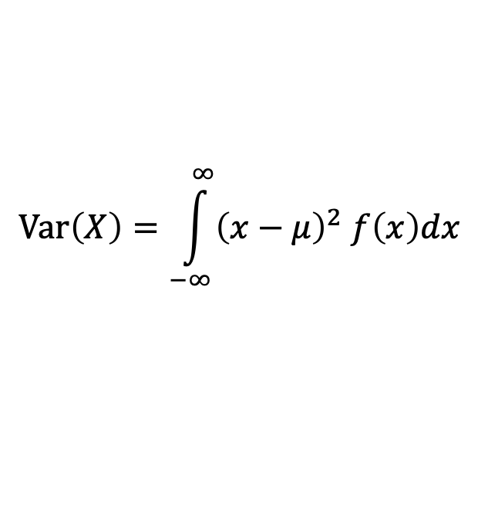
Varianz formal
  Varianz von Zufallsvariable $X$:
  Wert, den $X$ im Mittel einnimmt
  Definition:
  Notation manchmal auch: $Var\left[X\right]$
$Var\left[X\right]$, wenn $X\sim 𝒩\left(μ, σ^{2}\right)$?
  wobei
$$Var\left(X\right)≔E\left({\left(X−μ\right)}^{2}\right)$$
$$Var\left(X\right)=\int_{−∞}^{∞}{{\left(x−μ\right)}^{2} f\left(x\right)dx}$$
$$μ=\int_{−∞}^{∞}{x f\left(x\right)dx}$$

Slide 48
Einführung in
Web- und Data-Science
Prof. Dr. Ralf Möller
Universität zu Lübeck
Institut für Informationssysteme
Tanya Braun (Übungen)

Slide 49
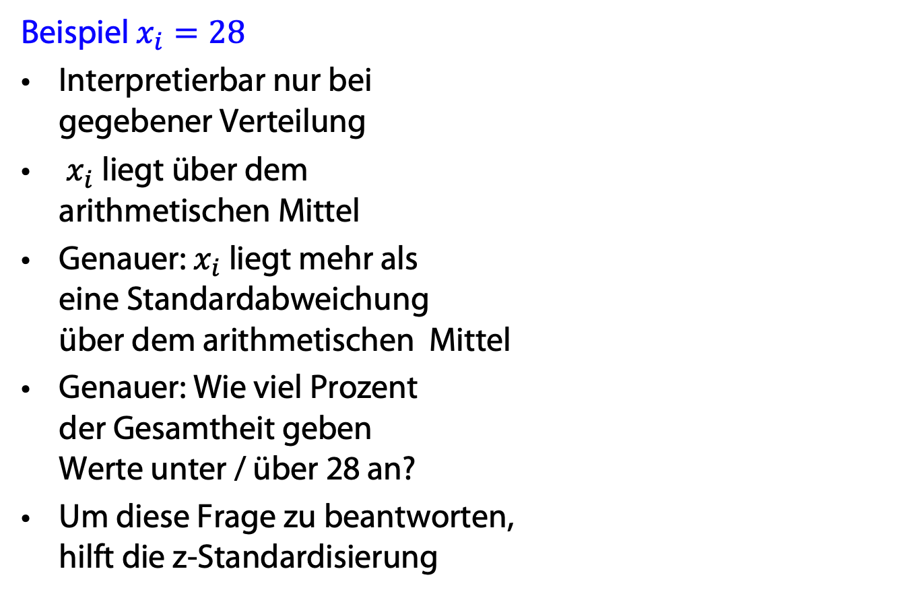


Interpretation eines Messwertes
Beispiel $x_{i}=28$
Interpretierbar nur bei
gegebener Verteilung
$x_{i}$ liegt über dem
arithmetischen Mittel
Genauer: $x_{i}$ liegt mehr als
eine Standardabweichung
über dem arithmetischen Mittel
Genauer: Wie viel Prozent
der Gesamtheit geben
Werte unter / über 28 an?
Um diese Frage zu beantworten,
hilft die z-Standardisierung
$$μ=23,10 \hat{σ}=3,60$$
$$x_{i}=28$$
Notes:
Wahrscheinlichkeitsdichtefunktion: Wahrscheinlichkeit an einem Punkt xi = 0
Fläche rechts von x_i = 1 - Fläche links von x_i
Berechnung bei beliebigen \mu, \sigma nur numerisch möglich
Bei Standardnormalverteilung möglich, Tabelle mit Werten

Slide 50
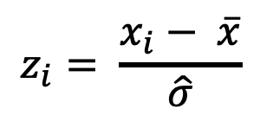
z-Standardisierung
Mit der z-Standardisierung wird eine Normalverteilung in eine Standardnormalverteilung umgewandelt.
Die z-Standardisierung erfolgt in zwei Schritten:
  Zunächst wird von jedem Messwert der Mittelwert subtrahiert.
  Dann wird das Ergebnis durch die Standardabweichung geteilt.
$$z_{i}= \frac{x_{i}− \overline{x}}{\hat{σ}}$$

Slide 51




z-Standardisierung
$$μ=23,10 \hat{σ}=3,60$$
$$μ=0 \hat{σ}=1$$
$$x_{i}=28$$
Fläche =
% der Verteilung
$$z_{i}=1,36$$
Notes:
Lineare Abbildung

Slide 52
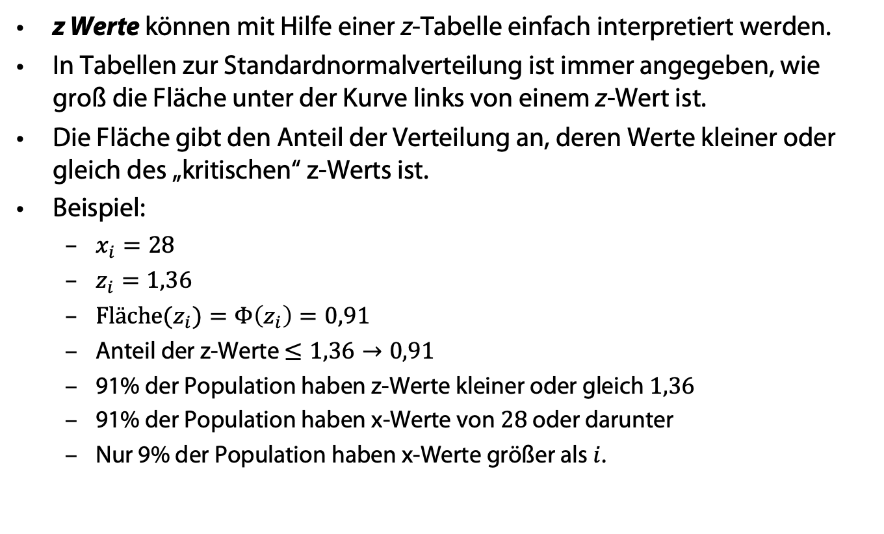
z-Standardisierung
z Werte können mit Hilfe einer z-Tabelle einfach interpretiert werden.
In Tabellen zur Standardnormalverteilung ist immer angegeben, wie groß die Fläche unter der Kurve links von einem z-Wert ist.
Die Fläche gibt den Anteil der Verteilung an, deren Werte kleiner oder gleich des „kritischen“ z-Werts ist.
Beispiel:
  $x_{i}=28$
  $z_{i}=1,36$
  ${Fläche(z}_{i})=Φ\left(z_{i}\right)=0,91$
  Anteil der z-Werte $≤1,36→0,91$
  91% der Population haben z-Werte kleiner oder gleich $1,36$
  91% der Population haben x-Werte von $28$ oder darunter
  Nur 9% der Population haben x-Werte größer als $i$.

Slide 53
z-Standardisierung
Die z-Tabelle (Standardnormalverteilung)
z | Fläche | z | Fläche | z | Fläche | z | Fläche
-3.00 | 0.00 | -1.50 | 0.07 | 0.00 | 0.50 | 1.50 | 0.93
-2.90 | 0.00 | -1.40 | 0.08 | 0.10 | 0.54 | 1.60 | 0.95
-2.80 | 0.00 | -1.30 | 0.10 | 0.20 | 0.58 | 1.70 | 0.96
-2.70 | 0.00 | -1.20 | 0.12 | 0.30 | 0.62 | 1.80 | 0.96
-2.60 | 0.00 | -1.10 | 0.14 | 0.40 | 0.66 | 1.90 | 0.97
-2.50 | 0.01 | -1.00 | 0.16 | 0.50 | 0.69 | 2.00 | 0.98
-2.40 | 0.01 | -0.90 | 0.18 | 0.60 | 0.73 | 2.10 | 0.98
-2.30 | 0.01 | -0.80 | 0.21 | 0.70 | 0.76 | 2.20 | 0.99
-2.20 | 0.01 | -0.70 | 0.24 | 0.80 | 0.79 | 2.30 | 0.99
-2.10 | 0.02 | -0.60 | 0.27 | 0.90 | 0.82 | 2.40 | 0.99
-2.00 | 0.02 | -0.50 | 0.31 | 1.00 | 0.84 | 2.50 | 0.99
-1.90 | 0.03 | -0.40 | 0.34 | 1.10 | 0.86 | 2.60 | 1.00
-1.80 | 0.04 | -0.30 | 0.38 | 1.20 | 0.88 | 2.70 | 1.00
-1.70 | 0.04 | -0.20 | 0.42 | 1.30 | 0.90 | 2.80 | 1.00
-1.60 | 0.05 | -0.10 | 0.46 | 1.40 | 0.92 | 2.90 | 1.00
Notes:
Wikipedia: https://de.wikipedia.org/wiki/Standardnormalverteilungstabelle
Negative Werte werden aus Gründen der Symmetrie nicht angegeben, weil Φ(−z)=1−Φ(z) ist.

Slide 54
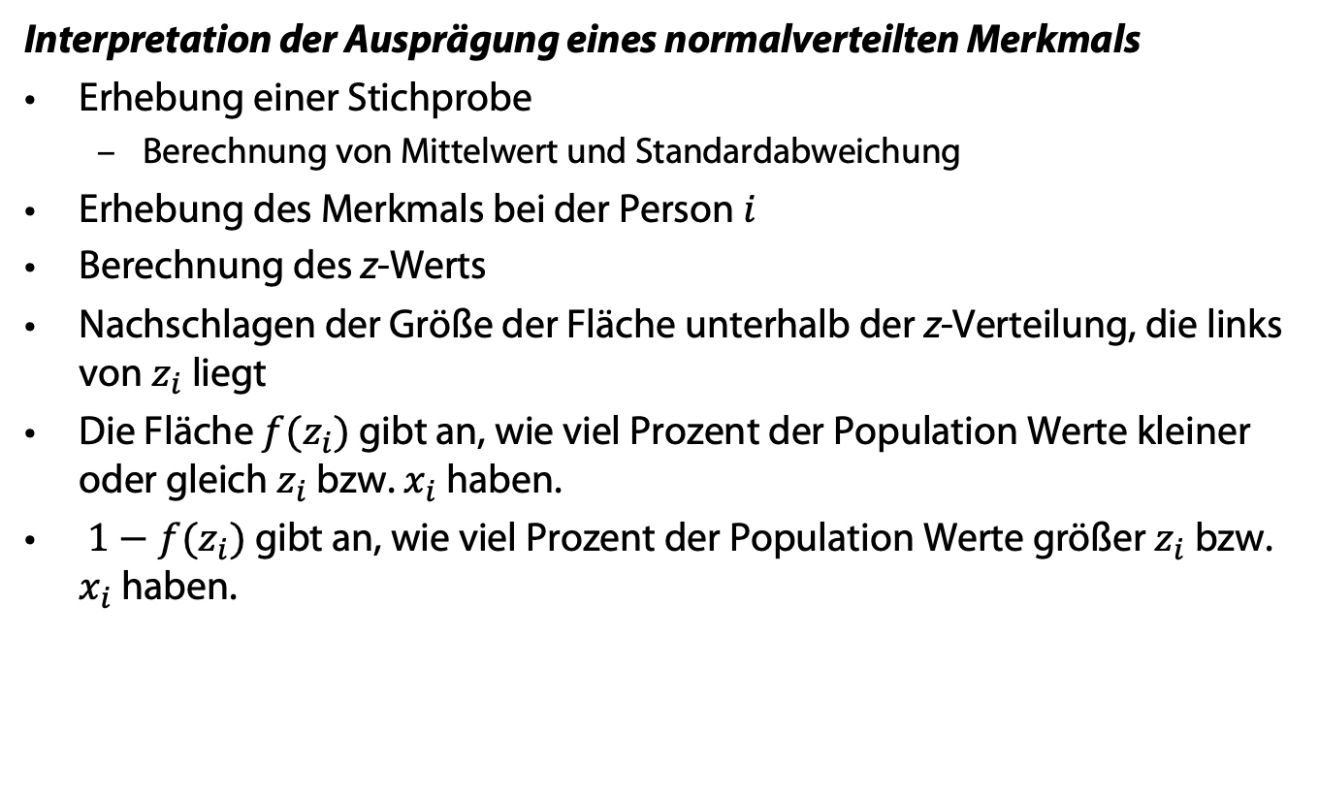
z-Standardisierung
Interpretation der Ausprägung eines normalverteilten Merkmals
Erhebung einer Stichprobe
  Berechnung von Mittelwert und Standardabweichung
Erhebung des Merkmals bei der Person $i$
Berechnung des z-Werts
Nachschlagen der Größe der Fläche unterhalb der z-Verteilung, die links von $z_{i}$ liegt
Die Fläche ${f(z}_{i})$ gibt an, wie viel Prozent der Population Werte kleiner oder gleich $z_{i}$ bzw. $x_{i}$ haben.
$1−{f(z}_{i})$ gibt an, wie viel Prozent der Population Werte größer $z_{i}$ bzw. $x_{i}$ haben.

Slide 55
Prozentränge
Ein Prozentrang (PR) gibt an, wie viel Prozent der Population Werte kleiner oder gleich einem kritischen Wert haben.

Slide 56


Aufgabe: IQ-Wert-Analyse
  Annahme: Normalverteilung
  mit $μ=100;σ=15$
  Welchem Prozentrang entspricht
  ein IQ-Wert von
  (a) 130; (b) 92.5; (c) 85; (d) 100; (e) 115?
$$z_{i}= \frac{x_{i}−μ}{σ}$$
z | Fläche | z | Fläche | z | Fläche | z | Fläche
-3.00 | 0.00 | -1.50 | 0.07 | 0.00 | 0.50 | 1.50 | 0.93
-2.90 | 0.00 | -1.40 | 0.08 | 0.10 | 0.54 | 1.60 | 0.95
-2.80 | 0.00 | -1.30 | 0.10 | 0.20 | 0.58 | 1.70 | 0.96
-2.70 | 0.00 | -1.20 | 0.12 | 0.30 | 0.62 | 1.80 | 0.96
-2.60 | 0.00 | -1.10 | 0.14 | 0.40 | 0.66 | 1.90 | 0.97
-2.50 | 0.01 | -1.00 | 0.16 | 0.50 | 0.69 | 2.00 | 0.98
-2.40 | 0.01 | -0.90 | 0.18 | 0.60 | 0.73 | 2.10 | 0.98
-2.30 | 0.01 | -0.80 | 0.21 | 0.70 | 0.76 | 2.20 | 0.99
-2.20 | 0.01 | -0.70 | 0.24 | 0.80 | 0.79 | 2.30 | 0.99
-2.10 | 0.02 | -0.60 | 0.27 | 0.90 | 0.82 | 2.40 | 0.99
-2.00 | 0.02 | -0.50 | 0.31 | 1.00 | 0.84 | 2.50 | 0.99
-1.90 | 0.03 | -0.40 | 0.34 | 1.10 | 0.86 | 2.60 | 1.00
-1.80 | 0.04 | -0.30 | 0.38 | 1.20 | 0.88 | 2.70 | 1.00
-1.70 | 0.04 | -0.20 | 0.42 | 1.30 | 0.90 | 2.80 | 1.00
-1.60 | 0.05 | -0.10 | 0.46 | 1.40 | 0.92 | 2.90 | 1.00
IQ | z(IQ) | PR
130 | 2.0 | 98
92.5 | -0.5 | 31
85 | -1.0 | 16
100 | 0.0 | 50
115 | 1.0 | 84
Notes:
PR: Wie viel Prozent haben einen IQ kleiner oder gleich (.)?
Intervalle: Wie groß ist die Wahrscheinlichkeit für einen IQ-Wert (a) von 85 bis 115: 84-16=68

Slide 57
Prozentränge
Ein Prozentrang (PR) gibt an, wie viel Prozent der Population Werte kleiner oder gleich einem kritischen Wert haben.
Damit entspricht der Prozentrang der Wahrscheinlichkeit des z-Werts

Slide 58
Wahrscheinlichkeiten
Die z-Tabelle ermöglicht es auch, Wahrscheinlichkeitsaussagen für bestimmte Intervalle zu machen.
Wie groß ist die Wahrscheinlichkeit für einen IQ-Wert
(a) von 85 bis 115; (b) von 70 bis 130; (c) von 0 bis 70;
(d) von über 100
IQ | z(IQ₁) | z(IQ₂) | p(z₁) | p(z₂) | Δp
85 bis 115 | -1.0 | 1.0 | .16 | .84 | .68
70 bis 130 | -2.0 | 2.0 | .02 | .98 | .96
0 bis 70 | -6.7 | -2.0 | .00 | .02 | .02
> 100 | 0 | ∞ | .50 | 1.00 | .50

Slide 59




Wahrscheinlichkeiten
Generell gilt für normalverteilte Merkmale:
68.26% der Werte liegen im Bereich:
bzw.
95.44% der Werte liegen im Bereich:
bzw.
$$μ−1,0⋅σ<x_{i}<μ+1,0⋅σ$$
$$−1,0<z_{i}<1,0$$
$$μ−2,0⋅σ<x_{i}<μ+2,0⋅σ$$
$$−2,0<z_{i}<2,0$$
$$μ=0 \hat{σ}=1$$
Notes:
Für $z_{i}$ gilt $μ=0, σ=1$

Slide 60
Stichprobenkennwerteverteilungen
Wir haben verschiedene Stichprobenkennwerte kennengelernt: z.B. Mittelwert, Median, Varianz
(„Punktschätzer“)
Meist interessieren nicht die Werte für die konkrete Stichprobe, sondern für die zugrundeliegenden Population
Die Kennwerte aus einer Stichprobe werden daher als Schätzer für die entsprechenden Populationskennwerte verwendet
Wir erwarten: Je größer eine (repräsentative) Stichprobe, desto genauer ist die Schätzung

Slide 61
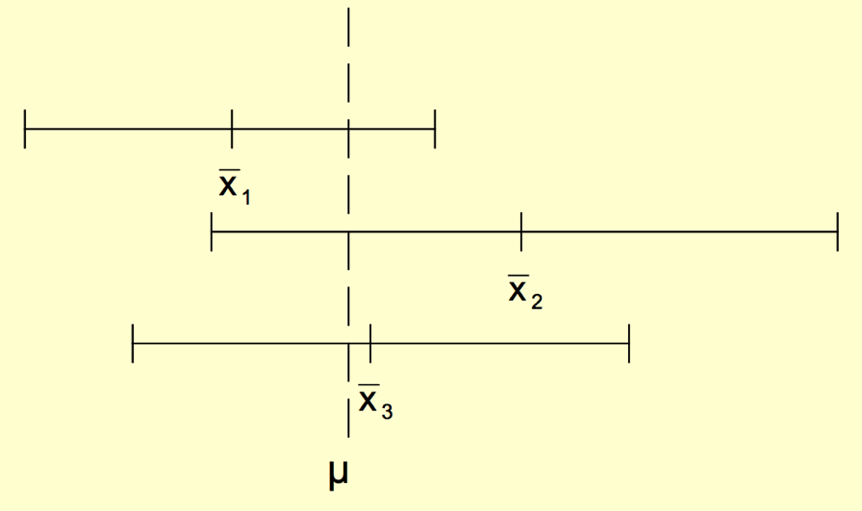
Stichprobenkennwerteverteilungen
Wenn man aus der gleichen Population immer wieder Stichproben zieht, ergibt sich für jede Stichprobe ein neuer Mittelwert
Wenn man sehr viele Stichproben erhebt, erhält man auch viele Mittelwerte
Nun kann man die Verteilung
der resultierenden Mittelwerte
betrachten
Diese Verteilung heißt
Stichprobenkennwerteverteilung
des Mittelwerts

Slide 62

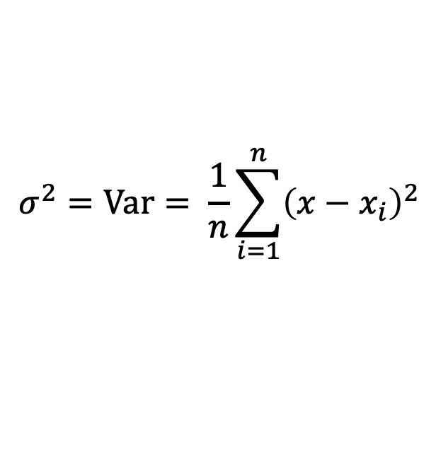
Standardfehler
Diese „Verteilung der der Mittelwerte“ ist selbst wieder normalverteilt (wenn das Merkmal normalverteilt ist)
Der Mittelwert der Stichprobenkennwerteverteilung entspricht dem Mittelwert in der Population
Die Streuung der Stichprobenkennwerteverteilung wird als Standardfehler (des Mittelwerts) bezeichnet.
  Der Standardfehler gibt an, wie nah ein empirischer Stichprobenmittelwert am wahren Populationsmittelwert liegt
  Dieser Standardfehler des Mittelwertes kann auch aus einer einzigen Stichprobe geschätzt werden:
$${\hat{σ}}_{\overline{x}}= \sqrt{\frac{{\hat{σ}}_{x}^{2}}{n}}=\frac{{\hat{σ}}_{x}}{\sqrt{n}}$$
$$σ^{2}=Var= \frac{1}{n}\sum_{i=1}^{n}{{\left(x−x_{i}\right)}^{2}}$$
Notes:
Standardabweichung/fehler des Mittelwertes: durch n teilen

Slide 63




Standardfehler
Beispiel: Unter den Mitarbeiter einer großen Firma soll die Leistungsmotivation bestimmt werden. Es werden 10 Mitarbeiter zufällig ausgewählt und getestet.
Es ergibt sich Mittelwert von 60 bei einer geschätzten Populationsvarianz von 90.
Wie groß ist der Standardfehler
dieses Mittelwerts?
Wie groß wäre der Standardfehler
bei σ²=250 und n=10?
Wie groß wäre der Standardfehler
bei σ²=90 und n=90?
$${\hat{σ}}_{\overline{x}}= \sqrt{\frac{{\hat{σ}}_{x}^{2}}{n}}$$
$${\hat{σ}}_{\overline{x}}= \sqrt{\frac{90}{10}}=\sqrt{9}=3$$
$${\hat{σ}}_{\overline{x}}= \sqrt{\frac{250}{10}}=\sqrt{25}=5$$
$${\hat{σ}}_{\overline{x}}= \sqrt{\frac{90}{90}}=\sqrt{1}=1$$

Slide 64

Konfidenzintervalle
Der Standardfehler ist die Standardabweichung der Stichprobenkennwerteverteilung
Da die Stichprobenkennwerteverteilung normalverteilt ist, kann die Wahrscheinlichkeit dafür berechnet werden, dass der Mittelwert in einem bestimmten Intervall liegt
Mit $p=0,68$ ist der Populationsmittelwert höchstens einen Standardfehler vom Stichprobenmittelwert entfernt
Beispiel:
  Wenn $\overline{x}=60$ und ${\hat{σ}}_{\overline{x}}=3$, dann gilt mit $p=0,68$ für den Populationsmittelwert: $57<μ<63$
Notation: $P\left(Bedingung\right)=p$ mit $p∈\left[0, 1\right]$
Beispiel: $P\left(57<μ<63 \right)=p$

Slide 65

Konfidenzintervalle
Ein Konfidenzintervall ist ein symmetrischer Bereich um den Stichprobenmittelwert, in welchem der Populationsmittelwert mit einer bestimmten Wahrscheinlichkeit liegt.
$$P\left(\overline{x}−1,00⋅{\hat{σ}}_{\overline{x}}<μ<\overline{x}+1,00⋅{\hat{σ}}_{\overline{x}}\right)=0,682$$
$$P\left(\overline{x}−2,00⋅{\hat{σ}}_{\overline{x}}<μ<\overline{x}+2,00⋅{\hat{σ}}_{\overline{x}}\right)=0,954$$
$$P\left(\overline{x}−1,96⋅{\hat{σ}}_{\overline{x}}<μ<\overline{x}+1,96⋅{\hat{σ}}_{\overline{x}}\right)=0,95$$
$$P\left(\overline{x}−2,57⋅{\hat{σ}}_{\overline{x}}<μ<\overline{x}+2,57⋅{\hat{σ}}_{\overline{x}}\right)=0,99$$

Slide 66





Standardfehler für weitere Kennwerte
Kennwert | Standardfehler
Relative Häufigkeit ($p$)
Median
Arithmetisches Mittel
Standardabweichung
$${\hat{σ}}_{p}=\sqrt{\frac{p⋅\left(1−p\right)}{n}}$$
$${\hat{σ}}_{Md}=\frac{1,253⋅{\hat{σ}}_{x}}{\sqrt{n}}$$
$${\hat{σ}}_{\overline{x}}=\frac{{\hat{σ}}_{x}}{\sqrt{n}}$$
$${\hat{σ}}_{s}=\frac{\hat{σ}}{\sqrt{2⋅n}}$$
Notes:
Relative Häufigkeit: hypergeometrische Verteilung
1,253: gilt nur bei Normalverteilung, kommt von der asymptotischen Varianzformel, die den wahren Median m, die wahre Dichte am Median f(m) beinhaltet: 1/(f*f(m)^2N)

Slide 67





Standardfehler der relativen Häufigkeit
Wie groß ist der Standardfehler der relativen Häufigkeit von Frauen unter Psychologiestudierenden ($p=0,76;n=96$)?
Wie groß das 95% Konfidenzintervall?
$${\hat{σ}}_{p}=\sqrt{\frac{p⋅\left(1−p\right)}{n}}$$
$${\hat{σ}}_{p}=\sqrt{\frac{0,76⋅\left(1−0,76\right)}{96}}=\sqrt{\frac{0,76⋅0,24}{96}}=\sqrt{0,002}=0,04$$
$$P\left(p−1,96⋅{\hat{σ}}_{p}<π<p+1,96⋅{\hat{σ}}_{p}\right)=0,95$$
$$0,76−1,96⋅0,04<π<0,76+1,96⋅0,04$$
$$0,68<π<0,84$$
$π$ als der wahre Wert von $p$

Slide 68





Standardfehler des Medians
Wie groß ist der Standardfehler des Medians der Statistikvorkenntnisse (${\hat{σ}}_{x}=20,n=98$)?
Wie groß das 95% Konfidenzintervall?
$${\hat{σ}}_{Md}=\frac{1,253⋅{\hat{σ}}_{x}}{\sqrt{n}}$$
$${\hat{σ}}_{Md}=\frac{1,253⋅20}{\sqrt{98}}=\frac{25,06}{9,90}=2,53$$
$$P\left({\hat{σ}}_{x}−1,96⋅{\hat{σ}}_{Md}<m<{\hat{σ}}_{x}+1,96⋅{\hat{σ}}_{Md}\right)=0,95$$
$$20−1,96⋅2,53<m<20+1,96⋅2,53$$
$$15,04<m<24,96$$
$m$ als der wahre Median
Notes:
Standardabweichung vom Mittelwert: ${\hat{σ}}_{x}$

Slide 69




Standardfehler der Standardabweichung
Wie groß ist der Standardfehler der Standardabweichung der Statistikvorkenntnisse?
Wie groß das 95% Konfidenzintervall?
$${\hat{σ}}_{s}=\frac{\hat{σ}}{\sqrt{2⋅n}}$$
$${\hat{σ}}_{s}=\frac{19,90}{\sqrt{2⋅98}}=\frac{19,90}{14}=1,42$$
$$P\left(\hat{σ}−1,96⋅{\hat{σ}}_{s}<σ<\hat{σ}+1,96⋅{\hat{σ}}_{s}\right)=0,95$$
$$19,90 −1,96⋅1,42<σ<19,90+1,96⋅1,42$$
$$17,12<σ<22,68$$
$σ$ als die wahre Abweichung

Slide 70

Konfidenzintervall
Die Lage und Breite des Konfidenzintervalls ist abhängig von den zufälligen Konfidenzgrenzen
Diese hängen ab von:
- dem Stichprobenumfang
- der Schätzfunktion und deren Verteilung und
- dem Kondfidenzniveau
Breite des Konfidenzintervalls ist Ausdruck für die Genauigkeit der Parameterschätzung!
  Ein höheres Konfidenzniveau (kleineres $α$) führt zu einer Verbreiterung des Konfidenzintervalls und …
  ... ein größerer Stichprobenumfang führt zu einer Verkleinerung des Konfidenzintervalls

Slide 71


Konfidenzintervall: Herleitung
Sei $X\sim 𝒩\left(μ, σ^{2}\right)$ eine normalverteilte ZG und $\left(X_{1},…, X_{n}\right)$ eine mathematische Stichprobe aus der GG $X$.
1. Fall: Die Varianz $σ^{2}$der normalverteilten GG sei bekannt.
Für den unbekannten Parameter $μ$ ist eine Konfidenzschätzung anzugeben.
Als Punktschätzer für $μ$ wählen wir das arithmetische Mittel
mit $\overline{X}\sim 𝒩\left(μ, \frac{σ^{2}}{n}\right)$
$$\overline{X}=\frac{1}{n}\sum_{i=1}^{n}{X_{i}}$$
ZG= Zufallsgröße = Zufallsvariable GG=Grundgesamtheit
U. Römisch

Slide 72

Konfidenzintervall: Herleitung
Die Wahrscheinlichkeit, dass der Betrag des Schätzfehlers kleiner als die Schranke $d$ ist, wird mit $(1−α)$ vorgegeben:
$P\left(\left|\overline{X}−μ\right|≤d\right)=1−α$ $\overline{X}−μ$ ist der Schätzfehler
Betrag auflösen:
  Fall $\overline{X}−μ≥0$: $\overline{X}−μ≤d→\overline{X}−d≤μ$
  Fall $\overline{X}−μ≤0=−\left(\overline{X}−μ\right)≥0$: $−\overline{X}+μ≤d→\overline{X}+d≥μ$
Umformung:
$P\left(\left|\overline{X}−μ\right|≤d\right)$= $P\left(\overline{X}−d≤μ≤\overline{X}+d\right)=1−α$
(Symmetrie der NV-Dichtefunktion)
NV = Normalverteilung
U. Römisch

Slide 73



Konfidenzintervall: Herleitung
Zur Bestimmung der Größe $d$ z-standardisieren wir die ZG $\overline{X}$:
  gegeben
  (Standardabweichung $σ$= Wurzel der Varianz)
  Z-standardisiert:
  In $P\left(\left|\overline{X}−μ\right|≤d\right),$
$$→P\left(\left|\frac{\overline{X}−μ}{σ}\sqrt{n}\right|≤\frac{d}{σ}⋅\sqrt{n}\right)$$
$$\overline{X}\sim 𝒩\left(μ, \frac{σ^{2}}{n}\right) z= \frac{x−μ}{σ} σ=\sqrt{\frac{σ^{2}}{n}}$$
$$Z=\frac{\overline{X}−μ}{\frac{σ}{\sqrt{n}}}=\frac{\overline{X}−μ}{σ}\sqrt{n} Z\sim 𝒩\left(0, 1\right)$$
U. Römisch
Notes:
Die Wahrscheinlichkeit, dass der Betrag des Schätzfehlers kleiner als die Schranke $d$ ist, wird mit $(1−α)$ vorgegeben
Z_i = (x_i - \mu) / \sigma

Slide 74

Konfidenzintervall: Herleitung
Gegeben $P\left(\left|\frac{\overline{X}−μ}{σ}\sqrt{n}\right|≤\frac{d}{σ}⋅\sqrt{n}\right)=1−α$,
$$z_{1−\frac{α}{2}}= \frac{d}{σ}⋅\sqrt{n}$$
Daraus folgt mit $P\left(\left|\overline{X}−μ\right|≤d\right)$= $P\left(\overline{X}−d≤μ≤\overline{X}+d\right)$:
$P\left(\left|\frac{\overline{X}−μ}{σ}\sqrt{n}\right|≤\frac{d}{σ}⋅\sqrt{n}\right)$
$=P\left(\left|Z\right|≤z_{1−\frac{α}{2}}\right)$ $→d=\frac{σ}{\sqrt{n}}⋅$ $z_{1−\frac{α}{2}}$
$=P\left(z_{\frac{α}{2}}≤Z≤z_{1−\frac{α}{2}}\right)$ $z_{\frac{α}{2}}=−z_{1−\frac{α}{2}}$
$=P\left(\overline{X}−\frac{σ}{\sqrt{n}}⋅z_{1−\frac{α}{2}}<μ<\overline{X}+\frac{σ}{\sqrt{n}}⋅z_{1−\frac{α}{2}}\right)=1−α$
U. Römisch
Notes:
Wahrscheinlichkeit, dass der Betrag des Schätzfehlers kleiner als die Schranke $d$ ist, wird mit $(1−α)$ vorgegeben
Z_i = (x_i - \mu) / \sigma

Slide 75






Konfidenzintervall: Interpretation
Das Konfidenzintervall
$\left[\overline{X}−\frac{σ}{\sqrt{n}}⋅z_{1−\frac{α}{2}} ,\overline{X}+\frac{σ}{\sqrt{n}}⋅z_{1−\frac{α}{2}}\right]$
überdeckt also den wahren Parameter $μ$ mit der Wahrscheinlichkeit $(1−α)$.
Dichtefunktion der Standard-Normalverteilung
Dichte
$$z_{\frac{α}{2}}$$
$$=− z_{1−\frac{α}{2}}$$
$$z$$
$$z_{1−\frac{α}{2}}$$
$1−\frac{α}{2}$-Quantil der Standard-NV
U. Römisch
Notes:
Z_i = (x_i - \mu) / \sigma

Slide 76



Konfidenzintervall: Interpretation
Jede konkrete Stichprobe liefert uns eine Realisierung der ZG $\overline{X}$ und damit ein realisiertes Konfidenzintervall:
$$\left[\overline{x}−\frac{σ}{\sqrt{n}}⋅z_{1−\frac{α}{2}} ,\overline{x}+\frac{σ}{\sqrt{n}}⋅z_{1−\frac{α}{2}}\right]$$
Einige typische $z_{1−\frac{α}{2}}$-Werte (2-seitige Fragestellung) und $z_{1−α}$-Werte (1-seitige Fragestellung) enthält die Tabelle:
$$1−α$$ | $$α$$ | $$z_{1−\frac{α}{2}}$$ | $$z_{1−α}$$
0,95 | 0,05 | 1,96 | 1,64
0,99 | 0,01 | 2,58 | 2,33
0,999 | 0,001 | 3,29 | 3,09
$$Φ\left(z_{1−\frac{α}{2}}\right)=1−\frac{α}{2}$$
$$Φ\left(z_{1−α}\right)=1−α$$
U. Römisch
Notes:
Z_i = (x_i - \mu) / \sigma

Slide 77


Konfidenzintervall: Bemerkungen
Die Lage des konkreten Konfidenzintervalls wird durch die konkrete Stichprobe bestimmt.
Bei einem Konfidenzniveau
von $\left(1−α\right)=0,95$ heißt das:
  In 95% aller Fälle enthält der Vertrauensbereich den unbekannten Parameter der GG und in 5% der Fälle nicht.
  D.h.: Behauptet man $k$ mal der unbekannte Parameter liege im Vertrauensbereich, so hat man im Mittel $α⋅k$ Fehlschüsse zu erwarten.
Quelle: https://de.wikipedia.org/wiki/Konfidenzintervall#/media/File:Confidence_intervall_normal_dist.svg

Slide 78

Konfidenzintervall: Beispiel
Experiment
  Normalverteilte GG
  $μ=5$
  $α=0,05$
  100 Stichproben
  $n=30$
Mittelwerte, Konf.intervalle für jede Stichprobe ausrechnen
  94 der Intervalle überdecken $μ$
  6 Intervalle tun das nicht
Mittelwerte der 100 Stichproben normalverteilt
  Stichprobenkennwerteverteilung
Quelle: https://de.wikipedia.org/wiki/Konfidenzintervall#/media/File:Confidence_intervall_normal_dist.svg

Slide 79

Konfidenzintervall: Bemerkungen
Die Breite des Konvidenzintervalls für den Erwartungswert $μ$ beträgt $2d$ und ist von $α, n, σ$ und der Verteilung der zugehörigen Schätzfunktion abhängig.
  $$2d=2⋅\frac{σ}{\sqrt{n}}⋅z_{1−\frac{α}{2}}$$
  Je größer $α$ ($n$ konstant), desto größer das Konf.intervall
  Je größer $n$, desto kleiner das Konfidenzintervall
  $2d$: Maß für die Genauigkeit der Schätzung von $μ$
  $α$ ein Maß für das Risiko
Planung des Stichprobenumfangs
U. Römisch
Notes:
Z_i = (x_i - \mu) / \sigma

Slide 80


Konfidenzintervall: Bemerkungen
Planung des Stichprobenumfangs
  Gegeben:
  halbe Breite des Konfidenzintervalls $d$,
  Varianz $σ^{2}$
  Konfidenzniveau $\left(1−α\right)$
  Gesucht:
  Stichprobenumfang $n$
$$2d=2⋅\frac{σ}{\sqrt{n}}⋅z_{1−\frac{α}{2}}$$
$$d=\frac{σ}{\sqrt{n}}⋅z_{1−\frac{α}{2}}$$
$$\sqrt{n}=\frac{σ}{d}⋅z_{1−\frac{α}{2}}$$
$$n=\frac{σ^{2}}{d^{2}}⋅z_{1−\frac{α}{2}}^{2}$$
U. Römisch
Notes:
Z_i = (x_i - \mu) / \sigma

Slide 81
Schätzung der Varianz
Ähnliche Überlegungen
Auch hierfür Herleitung der erforderlichen Stichprobengröße möglich

Slide 82


Slide 83


Slide 84


Slide 85


Slide 86


Slide 87

Begriff der Erwartungstreue
Ein Schätzer heißt erwartungstreu, wenn sein Erwartungswert gleich dem wahren Wert des zu schätzenden Parameters ist
  Schätzung von $μ$ der GG durch Stichprobenmittel
  $$\overline{x}=\frac{1}{n}\sum_{i=1}^{n}{x_{i}}$$
  Wenn $x_{i}$ zufällig aus GG gezogen, dann ${E(x}_{i})=μ$
  Erwartungswert $\overline{x}$
  $$E\left(\overline{x}\right)=E\left(\frac{1}{n}\sum_{i=1}^{n}{x_{i}}\right)=\frac{1}{n}\sum_{i=1}^{n}{E\left(x_{i}\right)}=\frac{1}{n}\sum_{i=1}^{n}{μ}=\frac{1}{n}⋅n⋅μ=μ$$
Stichprobenmittel also erwartungstreuer Schätzer von $μ$
[Wikipedia]

Slide 88


Korrigierte Stichprobenvarianz
Gegeben Stichprobenwerte $(x_{1},…, x_{n})$
Korrigierte Stichprobenvarianz
$$s^{2}= \frac{1}{n−1}\sum_{i=1}^{n}{{\left(x_{i}−\overline{x}\right)}^{2}}$$
  Mit Stichprobenmittel $\overline{x}$
  $$\overline{x}=\frac{1}{n}\sum_{i=1}^{n}{x_{i}}$$
Warum $n−1$?

Slide 89


Korrigierte Stichprobenvarianz: Warum $n−1$?
Stichprobenwerte $(x_{1},…, x_{n})$ sind Ausprägungen der unabhängig identisch verteilten Zufallsvariablen $(X_{1},…, X_{n})$ mit Varianz $σ^{2}$ und Mittelwert $μ$ der GG
Dann ist $S_{0}^{2}$ eine erwartungstreue Schätzfunktion für $σ^{2}$ und $s_{0}^{2}$ eine erwartungstreue Schätzung der Varianz
$$S_{0}^{2}= \frac{1}{n}\sum_{i=1}^{n}{{\left(X_{i}−μ\right)}^{2}} s_{0}^{2}= \frac{1}{n}\sum_{i=1}^{n}{{\left(x_{i}−μ\right)}^{2}}$$
Es gilt
$$E\left(S_{0}^{2}\right)=E\left(\frac{1}{n}\sum_{i=1}^{n}{{\left(X_{i}−μ\right)}^{2}}\right)=\frac{1}{n}\sum_{i=1}^{n}{E\left({\left(X_{i}−μ\right)}^{2}\right)}=\frac{1}{n}\sum_{i=1}^{n}{Var\left(X_{i}\right)}=\frac{1}{n}nσ^{2}=σ^{2}$$

Slide 90

Korrigierte Stichprobenvarianz: Warum $n−1$?
Überlicherweise $μ$ unbekannt, geschätzt durch
$$\overline{x}=\frac{1}{n}\sum_{i=1}^{n}{x_{i}}$$
Als Schätzfunktion eingesetzt, erhält man für $σ^{2}$ als Schätzung
$$s_{0}^{2}= \frac{1}{n}\sum_{i=1}^{n}{{\left(x_{i}−μ\right)}^{2}} → s_{1}^{2}= \frac{1}{n}\sum_{i=1}^{n}{{\left(x_{i}−\overline{x}\right)}^{2}}$$
Erwartungstreue testen über Erwartungswert von $S_{1}^{2}$
$$S_{1}^{2}= \frac{1}{n}\sum_{i=1}^{n}{{\left(X_{i}−\overline{X}\right)}^{2}}$$

Slide 91

Korrigierte Stichprobenvarianz: Warum $n−1$?
$$E\left(S_{1}^{2}\right)=\frac{1}{n}E\left(\sum_{i=1}^{n}{{\left(X_{i}−\overline{X}\right)}^{2}}\right)=\frac{1}{n}E\left(\sum_{i=1}^{n}{{\left(X_{i}−μ+μ−\overline{X}\right)}^{2}}\right)$$
$$=\frac{1}{n}E\left(\sum_{i=1}^{n}{{\left(X_{i}−μ\right)}^{2}−2\left(X_{i}−μ\right)\left(\overline{X}−μ\right)+{\left(\overline{X}−μ\right)}^{2}}\right)$$
$$=\frac{1}{n}E\left(\sum_{i=1}^{n}{{\left(X_{i}−μ\right)}^{2}}−2\sum_{i=1}^{n}{\left(X_{i}−μ\right)\left(\overline{X}−μ\right)}+{n\left(\overline{X}−μ\right)}^{2}\right)$$
$$=\frac{1}{n}E\left(\sum_{i=1}^{n}{{\left(X_{i}−μ\right)}^{2}}−2\left(\overline{X}−μ\right)\sum_{i=1}^{n}{\left(X_{i}−μ\right)}+{n\left(\overline{X}−μ\right)}^{2}\right)$$
$$=\frac{1}{n}E\left(\sum_{i=1}^{n}{{\left(X_{i}−μ\right)}^{2}}−2n\left(\overline{X}−μ\right)\left(\overline{X}−μ\right)+{n\left(\overline{X}−μ\right)}^{2}\right)$$
$$=\frac{1}{n}E\left(\sum_{i=1}^{n}{{\left(X_{i}−μ\right)}^{2}}−{n\left(\overline{X}−μ\right)}^{2}\right)=\frac{1}{n}\left(\sum_{i=1}^{n}{E\left({\left(X_{i}−μ\right)}^{2}\right)}−n⋅E\left({\left(\overline{X}−μ\right)}^{2}\right)\right)$$
$$=\frac{1}{n}\left(n⋅Var\left(X\right)−n⋅Var\left(\overline{X}\right)\right)=Var\left(X\right)−Var\left(\overline{X}\right)=σ^{2}−\frac{σ^{2}}{n}=\frac{n−1}{n}σ^{2}$$

Slide 92


Korrigierte Stichprobenvarianz: Warum $n−1$?
Ergebnis von $E\left(S_{1}^{2}\right)$
$$E\left(S_{1}^{2}\right)=\frac{n−1}{n}σ^{2}$$
Schätzfunktion $S_{1}^{2}$nicht erwartungstreu für $σ^{2}$
Lösung: multiplizieren mit $\frac{n}{n−1}$
Erwartungstreue Schätzfunktion für $σ^{2}$
$$S_{1}^{2}=\frac{n}{n−1}\frac{1}{n}\sum_{i=1}^{n}{{\left(X_{i}−\overline{X}\right)}^{2}}=\frac{1}{n−1}\sum_{i=1}^{n}{{\left(X_{i}−\overline{X}\right)}^{2}}$$
Damit gilt $E\left(S_{1}^{2}\right)=σ^{2}$
$$S_{1}^{2}= \frac{1}{n}\sum_{i=1}^{n}{{\left(X_{i}−\overline{X}\right)}^{2}}$$

Slide 93
Verteilungsannahmen gerechtfertigt?
Wie kann man prüfen, ob die Verteilungsannahme gerechtfertigt ist?
Eigenschaften von Schätzern bzgl. Verteilungen betrachten und mit konkreter Stichprobe prüfen
Sind die Eigenschaften offensichlich in einer Stichprobe verletzt, liegt andere als die angenommene
Verteilung vor
𝜒²-Test
  Funktionsanpassungstest (z.B. Verteilungstest)
  Unabhängigkeitstest
  Homogenitätstest
F. R. Helmert. In: Zeitschrift fuer Math. und Physik 21, S. 102-219, 1876
Karl Pearson: On the Criterion that a Given System of Deviations from the Probable
in the Case of a Correlated System of Variables is such that it Can Reasonably Be
Supposed to have Arisen from Random Sampling.
In: Philosophical Magazine 5, Band 50, S. 157-175 , 1900
Zitiert nach L. Schmetterer: Mathematische Statistik. Springer, Wien 1966, S. 93

Slide 94
Zusammenfassung
Konzept der Stichprobe
Relative Häufigkeiten
Verteilungen
Beschreibungsmaße
  Mittelwert, Varianz (Streuung), …
Wahrscheinlichkeiten
Hypothesentest, Signifikanzniveau
Zufallsvariable,
Normalverteilung, Standardnormalverteilung
Standardfehler
Konfidenzintervall, Stichprobenumfang
Erwartungstreue

